Slide 1
HTML
Mise en Page WEB
@ISEP 2022 | Assistants-TIC

Slide 2
Plan:
Presentation HTML
Structure du Code
Balises Fréquentes
Mise en forme de texte
listes simples (ordonnées, non ordonnées)
listes imbriquées
Tableaux
@ISEP 2022 | Assistants-TIC

Slide 3
H.T.M.L: Hyper-Text Markup Language
Est un langage informatique permettant de créer des sites web inventé en 1991 par Tim Berners-Lee.
Son rôle est de gérer et organiser le contenu de notre page web. C'est donc en HTML que vous écrirez ce qui doit être affiché sur la page : du texte, des liens, des images etc. »
De quel logiciel vais-je avoir besoin pour créer mon site web ?
Un éditeurs de texte : ce sont des programmes dédiés à l'écriture de code. On peut en général les utiliser pour de multiples langages, pas seulement HTML (Sublim text, notepad ++, Visual studio …)
Un navigateurs : le travail du navigateur est de lire le code HTML pour afficher un résultat visuel à l'écran. (Chrome, Firefox, edge …)
@ISEP 2022 | Assistants-TIC

Slide 4
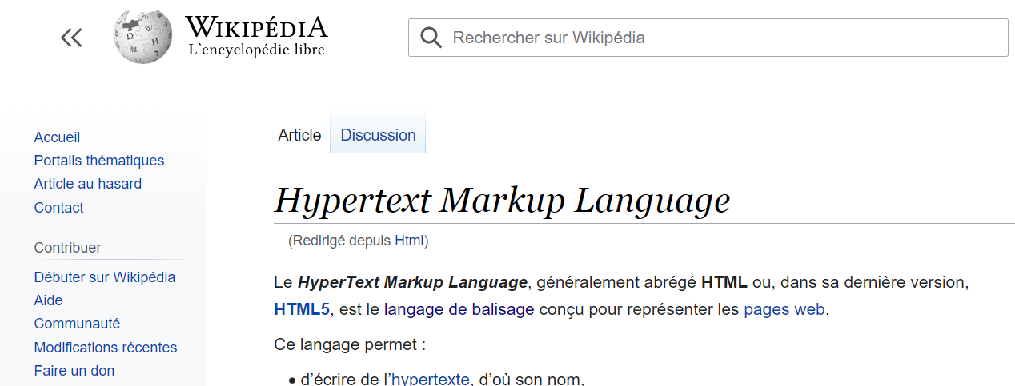
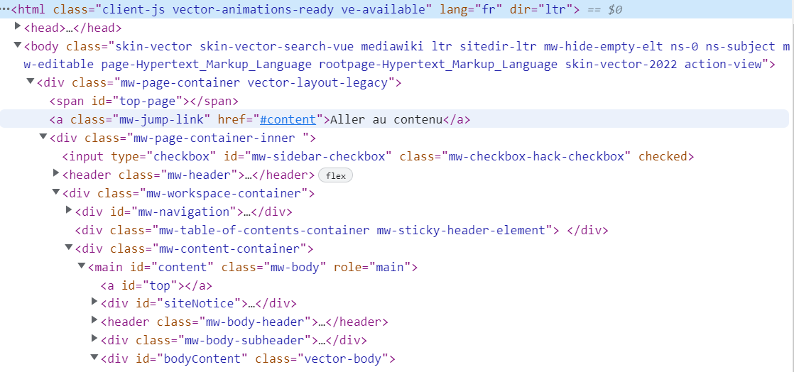
Exemple d’affichage d’un site avec du code html
Site web
code html du site
@ISEP 2022 | Assistants-TIC

Slide 5
Structure de base du code html
Pour créer une page web, il ne suffit pas de taper simplement du texte . En plus de ce texte, il faut aussi écrire ce qu'on appelle des balises, qui vont donner des instructions à l'ordinateur.
Celles-ci sont invisibles à l'écran pour vos visiteurs, mais elles permettent à l'ordinateur de comprendre ce qu'il doit afficher.
Les balises se repèrent facilement. Elles sont entourées de « chevrons », c'est-à-dire des symboles < et >
Exemple: <titre>Ceci est un titre</titre>
les types de balises
Les balises en paires <titre></titre>
Les balises orphelines Exemple <br/>
Les attributs
Les attributs sont un peu les options des balises. Ils se placent après le nom de la balise ouvrante et a le plus souvent une valeur
@ISEP 2022 | Assistants-TIC

Slide 6
Structure de base du code html
DOCTYPE :cette déclaration définit que ce document est un document HTML
<html></html> :C'est la balise principale du code. Elle englobe tout le contenu de votre page.
<head></head> :cette section donne quelques informations générales sur la page, comme son titre, l'encodage …
<title>Page Title</title>: Titre principal de la page
<body></body>: c'est la partie principale de la page. Tout ce que nous écrirons ici sera affiché à l'écran. C'est à l'intérieur du corps que nous écrirons la majeure partie de notre code
<!DOCTYPE html>
<html>
<head>
<title>Page Title</title>
</head>
<body>
</body>
</html>
@ISEP 2022 | Assistants-TIC

Slide 7
Balises Fréquentes TP
Mise en forme de texte
Nous allons voir successivement dans cette parties :
comment rédiger des paragraphes avec la balise p, br
comment structurer sa page avec les titres avec les balise h
comment donner de l'importance à certains mots de son texte avec les balise strong, em, mark
@ISEP 2022 | Assistants-TIC

